Slide 1
Stabilita ekonometrického
modelu
Testovanie normality

Slide 2
Dôležitým predpokladom, ktorému sme v predchádzajúcich prednáškach nevenovali pozornosť, aj keď sme automaticky predpokladali jeho dodržanie, je predpoklad stability modelu – ktorý sa prejavuje v nemennosti použitých (vypočítaných) parametrov modelu.
Tento predpoklad je v aplikovanej praktickej ekonometrii neudržateľný, a je potrebné odlíšiť údajové segmenty vyžadujúce rozdielnu modelovanú štruktúru v čase. V takomto prípade dochádza k situácii, kedy sa vypočítané hodnoty parametrov v čase menia, čo sa prejavuje v kolísaní ich hodnôt, ako aj v kolísaní náhodných porúch odhadnutých pomocou rezíduí.
Porušenie stability modelu sa prejaví relatívne veľkými a časovo korelovanými hodnotami rezíduí čo je možné zistiť najčastejšie dvomi spôsobmi:
Grafickými metódami resp. testami typu CUSUM (cumulative sums – kumulatívne súčty)
Chowowe testy

Slide 3
CUSUM TESTY.
Predpokladajme lineárny klasický model
Parametre pri platnosti nulovej hypotézy o ich nemennosti v čase vedú k tzv. štatistikám CUSUM (cumulative sums) v jednotlivých časoch t s normálnym rozdelením:
t = k +1, ... , T
kde s je odhad reziduálnej štandardnej odchýlky σ. Zodpovedajúci CUSUM - test potom zisťuje zmenu príslušného modelu spočívajúcu v zmene parametrov v tom okamžiku t, v ktorom prvý raz:
V softvérových riešeniach má najčastejšie CUSUM test grafickú podobu:

Slide 4
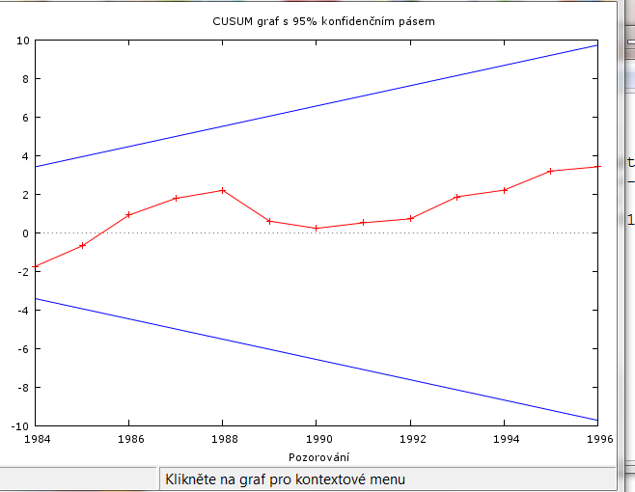

Slide 5
Presné rozdelenie CUSUM – štatistiky pri platnosti nulovej hypotézy o nemennosti parametrov je dané vzťahom:
kde

Slide 6
Príklad
Uvažujme hypotetické údaje, na základe ktorých sme kvantifikovali lineárny ekonometrický model

Slide 7
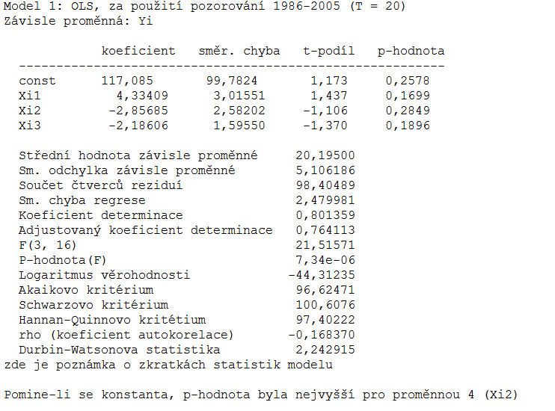

Slide 8
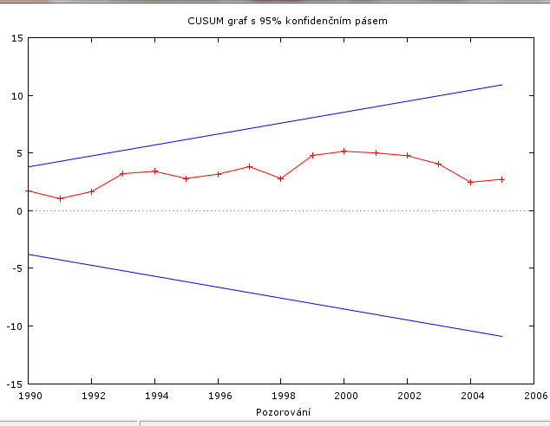

Slide 9
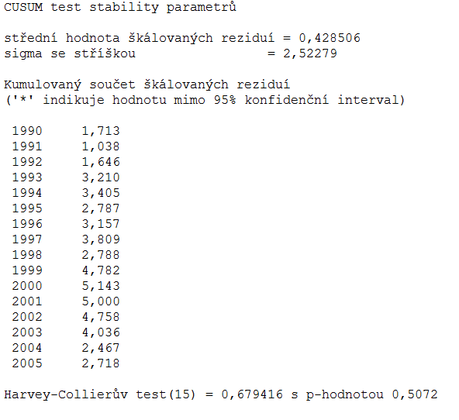

Slide 10

Podobným testom je možné testovať nemennosť parametra σ² (tj. homoskedasticitu), kedy používame štatistiku CUSUMQ_{t}:
t = k +1, ... , T
Štatistika CUSUMQ potom detekuje na hladine významnosti zmenu príslušného modelu spočívajúcu v zmene parametra σ² v tom okamžiku t v ktorom po prvý raz prekročí:
Kde c je príslušná kritická hodnota $χ^{2}.$ V softvérových riešeniach má CUSUMQ test najčastejšie grafickú podobu, pričom špeciálne CUSUMQ_{k} = 0, CUSUMQ_{T}= 1

Slide 11
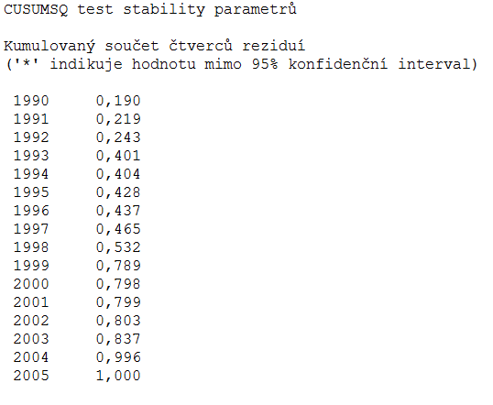
Príklad.

Slide 12
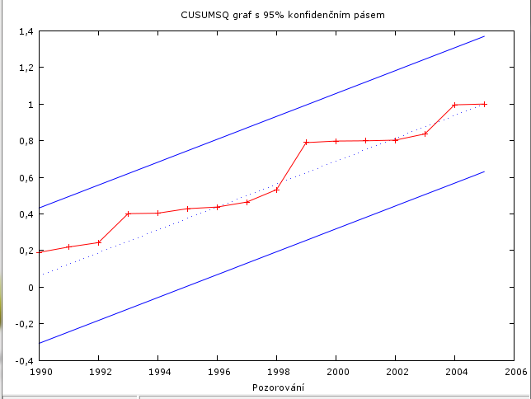

Slide 13
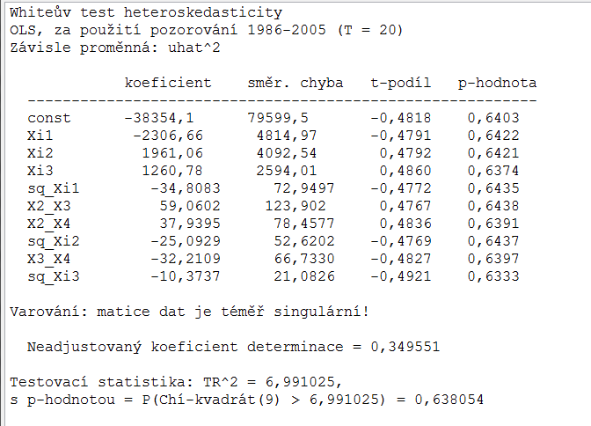

Slide 14
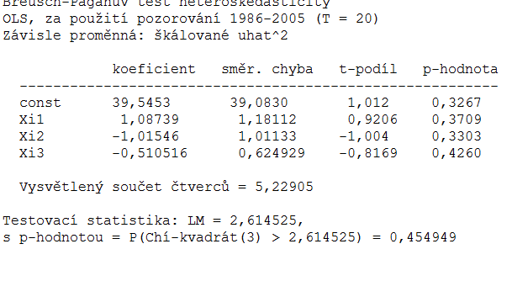

Slide 15

CHOWOVE TESTY
Chowove testy sa používajú na posúdenie stability parametrov ekonometrického modelu v celom obore hodnôt definovaných časovou premennou :
Často však dochádza k zmenám parametrov v dvoch alebo viacerých segmentoch údajov, ktoré je potom potrebné vyšetriť. Konkrétne sa odporúča:
Grafické znázornenie časového priebehu vysvetľovanej a vysvetľujúcich premenných, ktoré môže viesť k optickému vyznačeniu časového bodu zmeny v chovaní údajov,
Segmentácia údajov na základe známych historických udalostí, kedy dochádza k štrukturálnym zmenám (napr. začiatok účinnosti nového zákona, významný pokles na burze, nástup novej vlády...),
Aplikácia testov typu CUSUM, alebo priamo grafický priebeh rekurentných rezíduí.
V literatúre sa môžeme stretnúť s dvomi testami:
Chowov test stability
Chowov predpovedný test
Gregory C. Chow
Notes:
Mentoch

Slide 16
CHOWOV TEST STABILITY
Prvý z týchto testov sa označuje ako test stability a odporúča sa v prípade, kedy počet pozorovaní v prvom segmente, označíme ho T₁, popisujúci situáciu pred zmenou a počet pozorovaní T2 v druhom segmente po zmene situácie, by boli postačujúce pre konštrukciu samostatných modelov :
Nech model v prvom segmente má tvar:
(1.)
model v druhom segmente má tvar:
(2.)
Uvažovaný test stability potom testuje nulovú hypotézu:
(3.)
t.j.: že modely v oboch segmentoch sú z hľadiska parametrov zhodné (stabilné).

Slide 17
Pri použití klasického F – testu potom máme obmedzený model
(4.)
a neobmedzené modely (1.) (2.),ktoré sa oplatí pre väčšiu názornosť preformulovať s použitím umelej premennej do tvaru:
(5.)
kde
(6.)
Uvedený F – test má tvar:
(7.)

Slide 18
s kritickým oborom:
(8.)
Kde 2k je počet regresorov v neobmedzenom modeli, a k je počet obmedzení nulovej hypotézy
(3.), RSS je reziduálny súčet štvorcov v obmedzenom modeli (5.), ktorý je možné získať ako súčet štvorcov v modeloch (1.) a (2.).
Chovov test stability teda v podstate vyžaduje odhad troch klasických lineárnych regresných modelov, aj keď v praktických aplikáciách sa často odhaduje len model (5.) s umelou premennou.

Slide 19
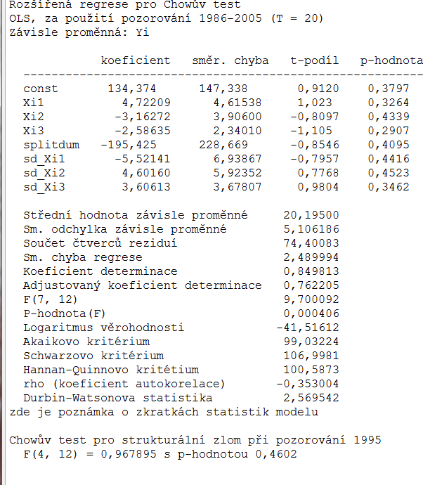

Slide 20
Chowov predpovedný (predikčný) test.
Druhý z Chowových testov sa označuje ako Chowov predikčný test a odporúča sa v situáciách kedy počet v prvom segment pred zmenou je výrazne vyšší ako počet pozorovaní v druhom segmente po zmene parametrov. V teste sa overuje predikčná schopnosť modelu z prvého segmentu pre druhý „predikčný“ segment.
Nech model v prvom segmente je opäť:
(9.)
model v druhom predikčnom segmente má teraz tvar:
(10.)
kde sú chyby predpovedí. Test stability potom testuje nulovú hypotézu:
(11.)
t.j.: že pri predpovediach z prvého segmentu pre druhý segment majú chyby predpovedí nulové stredné hodnoty a model z predikčného hľadiska vykazuje stabilitu.

Slide 21
Pri použití klasického F – testu znovu vychádzame z obmedzeného modelu
(12.)
a neobmedzený model pre oba segmenty opäť preformulujeme pomocou umelej premennej do tvaru:
(13.)
kde
Chowov predikčný test má potom tvar:
(14.)

Slide 22
a na hladine významnosti α má kritický obor:
kde k + T₂ je počet regresorov v neobmedzenom modeli (13.), T2 je počet obmedzení nulovej hypotézy (11.) a URSS je reziduálny súčet štvorcov v neobmedzenom modeli (13.), ktorý je možné získať opäť ako súčet reziduálnych súčtov štvorcov v modeloch (9.) a (10.).
Chowov predikčný test teda opäť vyžaduje odhad troch klasických modelov lineárnej regresie (9.), (10.) a (12.)
Ak je počet pozorovaní T₁ v prvom segmente pred zmenou výrazne nižší, ako počet pozorovaní T₂ v druhom segmente po zmene parametrov, je možné predikčný test stability založiť na spätnej predpovedi z druhého segmentu pre prvý segment.
Chowove testy bývajú citlivé aj na iné typy nestability nielen na nestabilitu spôsobenú zmenami parametrov.

Slide 23
Testovanie normality
Testovacie postupy využívané v aplikovanej ekonometrii sú založené obvykle na predpoklade normality modelu, odporúča sa overiť pre OLS odhady (rezíduá), či je predpoklad normality prijateľný alebo nie. V literatúre sa často stretávame pri väčšom rozsahu údajov, že tento predpoklad sa považuje za automaticky splnený.
Aj keď je možné postupovať rôzne, pre kvalitnú konštrukciu modelov je predsa len obvyklé využiť rôzne štatistické postupy overenia normality. Tieto postupy je možné rozdeliť na:
grafické (napr. Q – Q graf, P – P graf a iné.)
štatistické testy (test zhody, test Jarque - Bery, Shapiro-Wilkov W test, Doornik-Hansenov test, Lillieforsov test a iné.

Slide 24
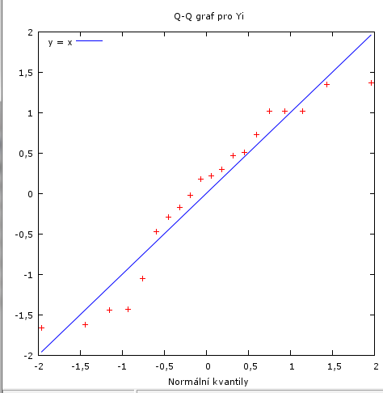
N(0,1)

Slide 25
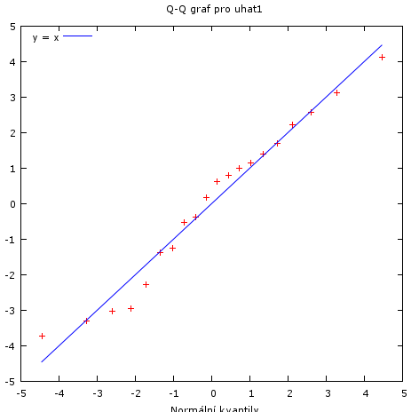
N(0, σ²)

Slide 26
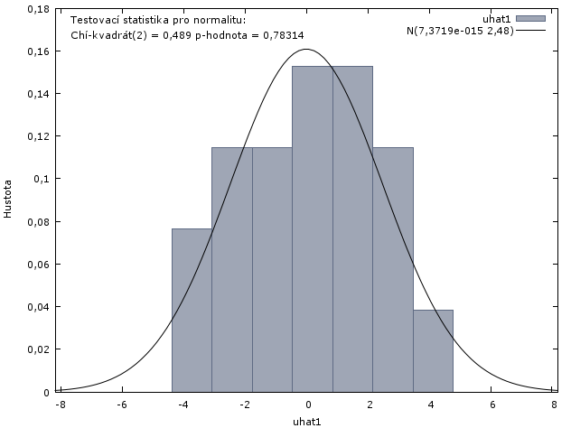
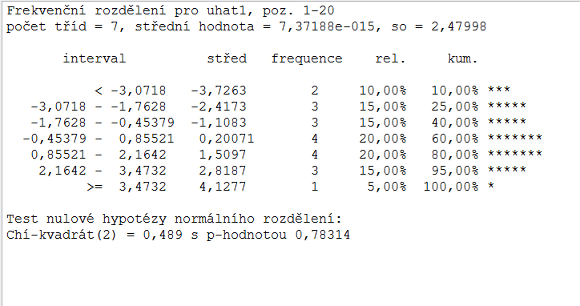

Slide 27
Zo štatistických testov sa často v aplikovanej ekonometrii používa test Jarque – Bery, ktorý pre OLS odhady pracuje s W štatistikov:
ktorá je založená na vlastnostiach koeficientov šikmosti (skewness) a špicatosti (kurtosis) normálneho rozdelenia. Pri výpočte štatistiky W sa využívajú výberové charakteristiky šikmosti a špicatosti :
Nulová hypotéza predpokladá normalitu regresného modelu, má štatistika W asyptoticky rozdelenie (chí – kvadrát rozdelenie s 2 stupňami voľnosti), takže kritický obor na hladine významnosti α má tvar:

Slide 28
